Slide 1
Akupunktúra, hydrofóbne látky A Magnety
Patrik Ježek, Samuel Kočiš, Daniel Trnka

Slide 2
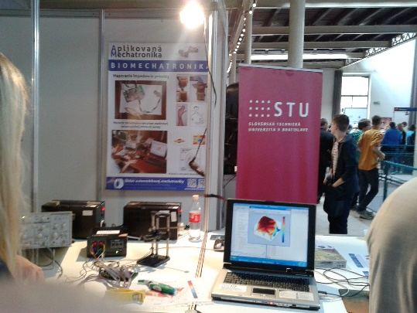
Akupunktúra a akupunktúrny bod
Akupunktúrny bod
akupunktúrny bod sa dá určiť ihlou, alebo pomocou prístroju Tesla STIMUL 3 (vynašiel Nikola Tesla)
je to prístroj, ktorý vyhľadáva tieto body na báze elektriny
taktiež tento prístroj môže tieto body aj stimulovať
dozvedeli sme sa umiestnenie dvoch týchto bodov
jeden sa nachádza na svale medzi palcom a ukazovákom
druhý je zas na prstenníku na ľavej strane(na ľavej ruke, na pravej zas vpravo) v strede na konci prsta
tieto body na ľudskom tele sa využívajú v medicíne a zdravotníctve

Slide 3
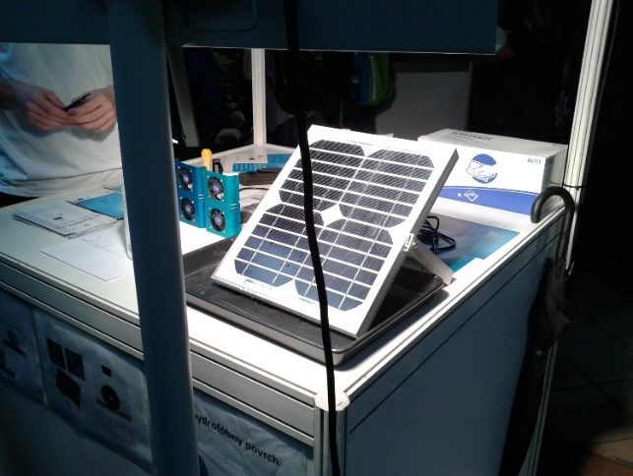
hydrofóbne látky
Hydrofóbne látky
tieto látky pozostávajú z nanotechnológie, ktorá odpudzuje vodu
bližšie povedané, táto látka sa nedovolí vode usadiť a tak voda ostáva vo forme malej kvapôčky(guľôčky) a tak sa skotúľa po povrchu daného predmetu
dalo by sa povedať, že sa voda tohto povrchu bojí, od čoho pozostáva aj názov: hydro − voda
fóbia − strach z niečoho
tieto látky sú zatiaľ a pôvodne vyvíjané na slnečné panely, avšak v budúcnosti by sme ich mali uvidieť aj na čelných sklách áut, oknách domácností a dúfam, že aj na okuliarových sklíčkach

Slide 4
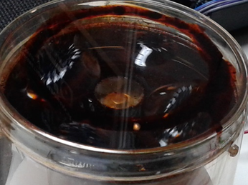
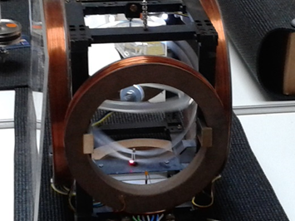
Magnety
na prezentácii sme mohli vidieť mnoho zaujímavých magnetov
magnety najrôznejších tvarov, skupenstiev, veľkostí, farieb a s rôznymi využitiami
nachádzali sa tam napr. tieto magnety:
magnetická hojdačka
elektro magnety
magnetická tekutina
naháňajúce sa magnety

Slide 5
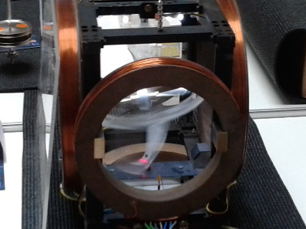
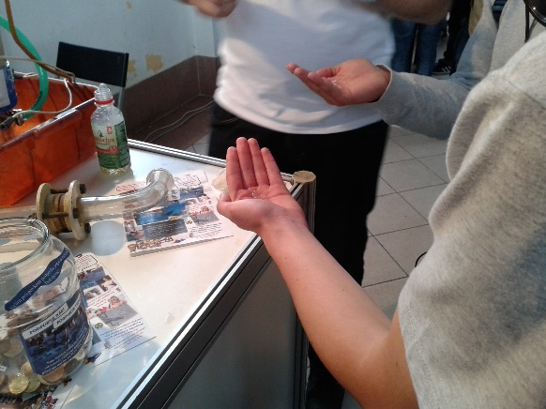
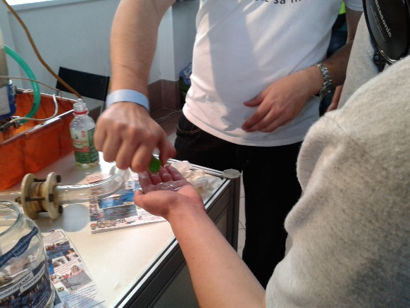
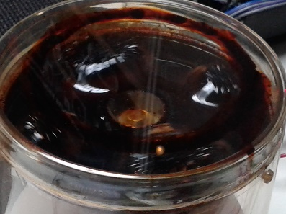
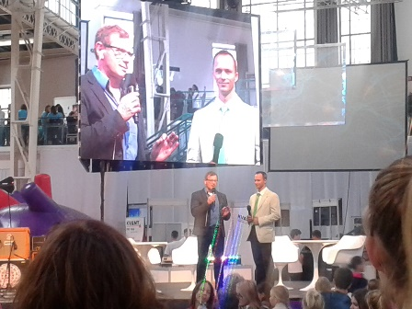
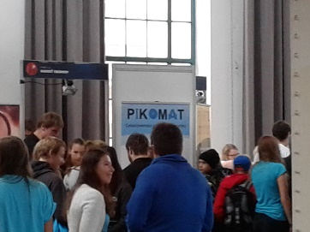
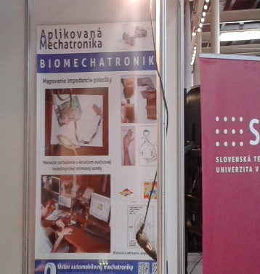
Ďakujeme za pozornosť...
Ostatné fotky z akcie :

